Slide 1
Толковый словарь

Slide 2
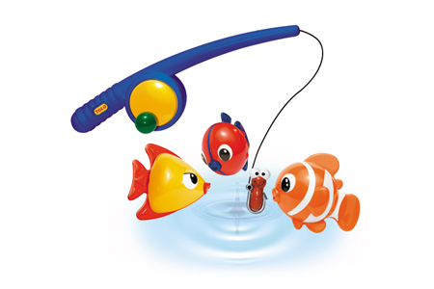
, -и, ж. Рыболовная снасть - гибкая длинная палка, к к-рой прикреплена лесйс крючков. Закинуть, заброситьудоч-ку (также перен.: осторожно попытаться разузнать что-н.; намекнуть на что-н.{ разг.). Поймать (поддеть) на удочку кого-н. (также перен.: обманом, хитростью выведать что-н.; разг.). Попасться наудочку (также перен.: дать себя обмануть, перехитрить; разг.). Смотать удочка (также перен.: то же, что смотаться в 1 знач.; прост.).Сматывай удочки! (уходи, убирайся!; прост,).
Удочка –

Slide 3
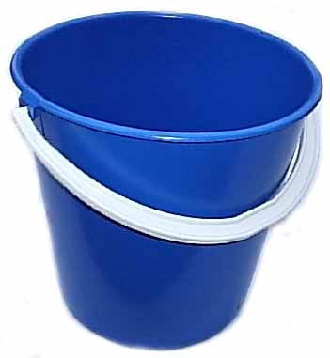
ВЕДРО
-а, мн. вёдра, ведер, вёдрам, ср. 1. Сосуд, обычно цилиндрической формы, с ручкой в виде дужки для жидкостей, сыпучего. 2. Старая русская мера жидкостей, равная 1/40 бочки (12 литров). II уменьш. ведёрко, -а, ср. (к 1 знач.). II прил. ведёрный, -ая, -ое. В. самовар (ёмкостью в ведро).

Slide 4
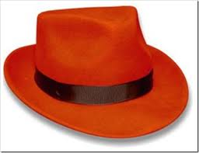
ШЛЯПА
-ы. 1. ж. Головной убор, обычно с высокой тульей, и с полями. Мужская, женская ш. Фетровая, соломенная ш. 2. перен., м.нж.0 вялом, безынициативном человеке, растяпе (разг. презр.). * Дело в шляпе (разг.) — об успешном, удачном завершении дела. 11 уменьш. шляпка, -и,ж. (к 1 знач.). 11 унич. шляпёнка, -и, ж. (к 1 знач.) II прил шляпный, •ая, -ое (к 1 знач.). Шляпная мастерская.

Slide 5
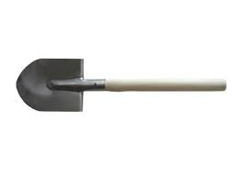
ЛОПАТА
, -ы, ж. Ручное орудие для копания, сгребания с рукояткой нешироким плоским отточенным концом. Железная л. Деревянная л. Борода лопатой (широкая). Гребёт деньги лопатой кто-н. (перен.: о том, кто очень богат, разг.). II прил. лопат-ный, -ая, -ое.

